Slide 1
Профессиональное становление студента- выпускникаСПО
Чудинова Наталья Геннадьевна,
Ширинкина Лариса Николаевна- преподаватели
ГБПОУ«Лысьвенский политехнический колледж»

Slide 2
Профессиональное становление студента (выпускника)СПО – это «поэтапная» профессиональная подготовка студентов в контексте формирования профессиональной компетентности

Slide 3
Для успешного профессионального становления студентов необходимо создать условия, влияющие на успешность его формирования – педагогические условия.

Slide 4
Педагогические условия представляют собой:
специально созданные обстоятельства,
предопределяющие выбор форм и методов обучения, обуславливающие
формирование профессионального становления будущих специалистов;

Slide 5
специально созданные реальные обстоятельства профессионально ориентирующей работы обучаемых, способствующей формированию высокоуровневой профессиональной культуры, как важнейшего личностного качества квалифицированного специалиста.

Slide 6
Работа цикловой комиссии специальности 22.02.05 Обработка металлов давлением направлена на организацию процесса профессионального становления
будущих
специалистов
через
реализацию
системы
мероприятий

Slide 7
Мероприятия направленные на профориентацию студентов 1 курса:
«О»семестр, встречи с выпускниками специальности;
классный час «Что такое ОМД?»;
экскурсии на промышленные предприятия города:
Лысьвенский завод эмалированной посуды,
Лысьвенский завод бытовой техники,
Лысьвенский завод нефтяного машиностроения,
Лысьвенский завод тяжелого электромашиностроения.

Slide 8
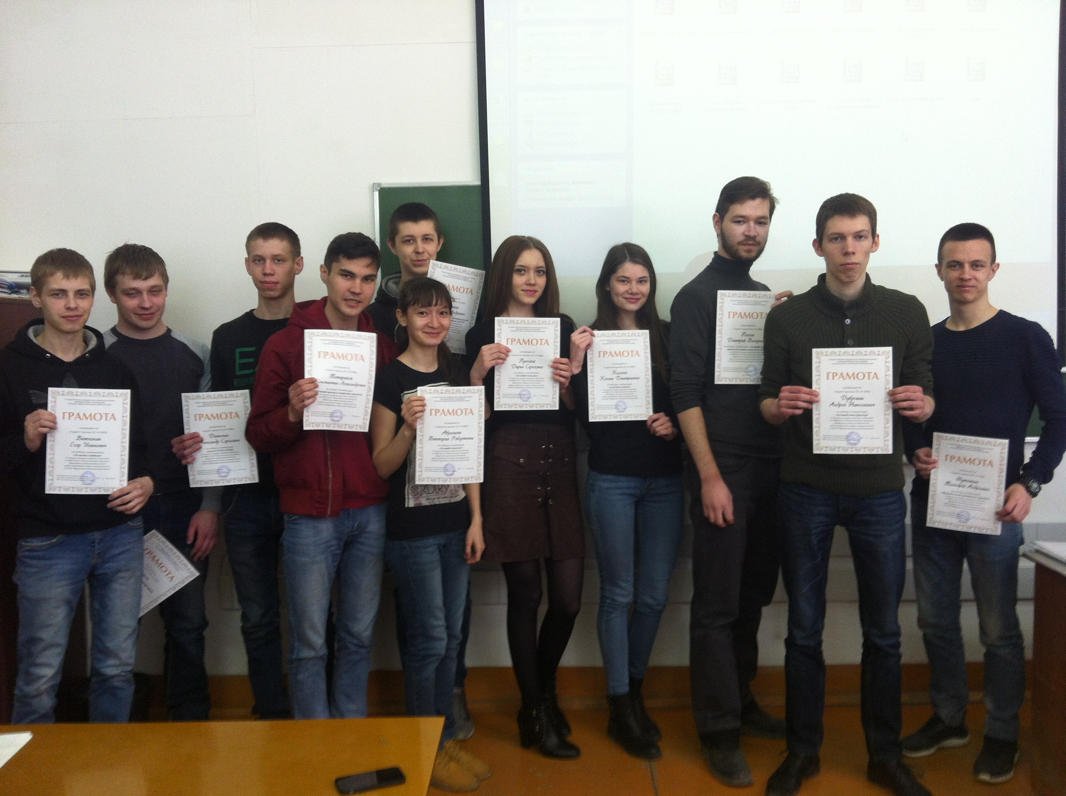
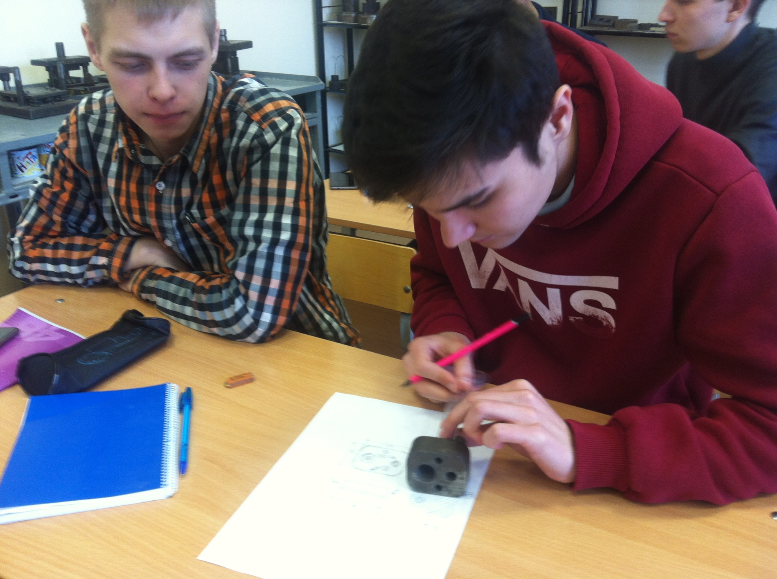

Для студентов 2 курса проводятся:
Деловые игры по изучаемым дисциплинам : Материаловедение, Метрология, стандартизация и сертификация, Информатика, Инж. графика и др.;
Конференция по итогам производственной практики «Значимость практического обучения студента в программе подготовки будущего специалиста» с приглашением специалистов с предприятий.

Slide 9
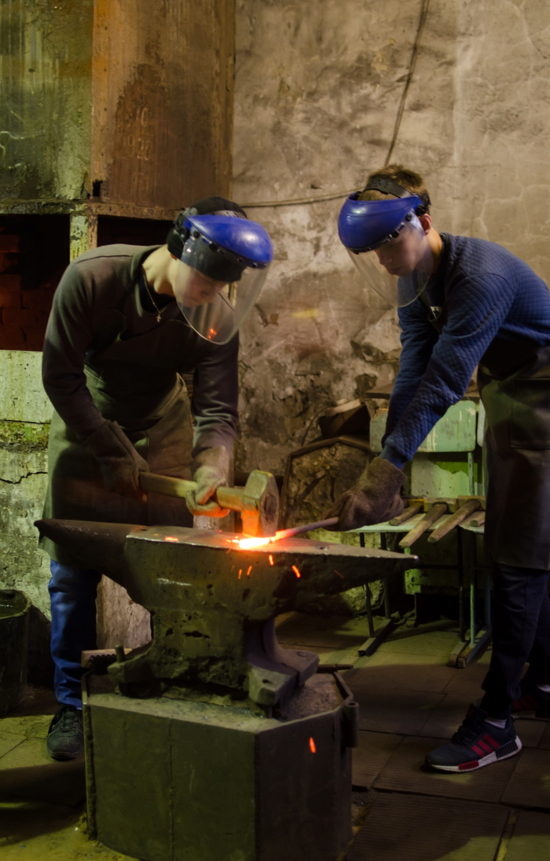
Для студентов 3 курса проводятся:
Конкурс профессионального мастерства «Битва кузнецов»;
Викторина «Алфавит» по дисциплине «Автоматизация технологических процессов»;
Экскурсии на предприятия Пермского края: заводы «Синергия» и «ИОЛЛА» «Мотовилихинские заводы»;
Производственная практика на промышленных предприятиях города и края.

Slide 10
Для студентов 4 курса проводятся:
Круглый стол «Производственная практика- шаг к профессии»;
Деловая игра «Проектирование и изготовление деталей штампов для листовой штамповки»;
Олимпиада «Оборудование цехов ОМД, наладка и контроль за его работой»;
Дуальное обучение на предприятиях города
Курсовое и дипломное проектирование с практической направленностью темы, по заявкам промышленных предприятий;
Подготовка участников для выступления на краевых конференциях;
Экзамен квалификационный.

Slide 11
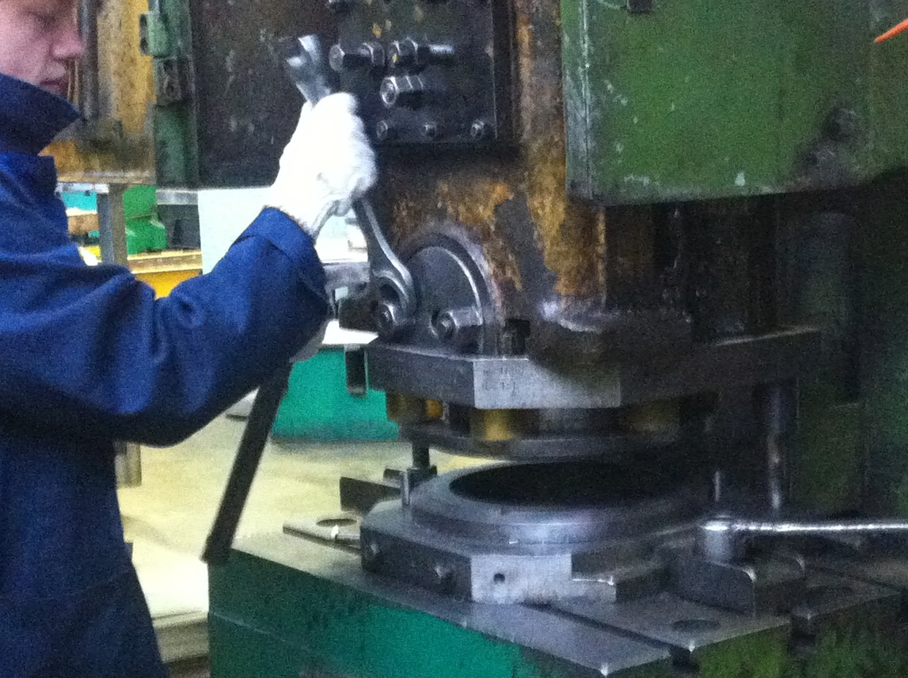

Slide 12
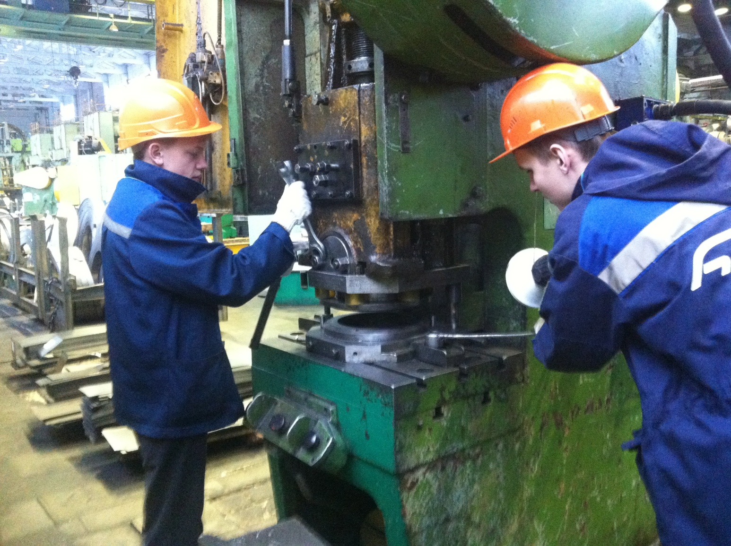

Slide 13
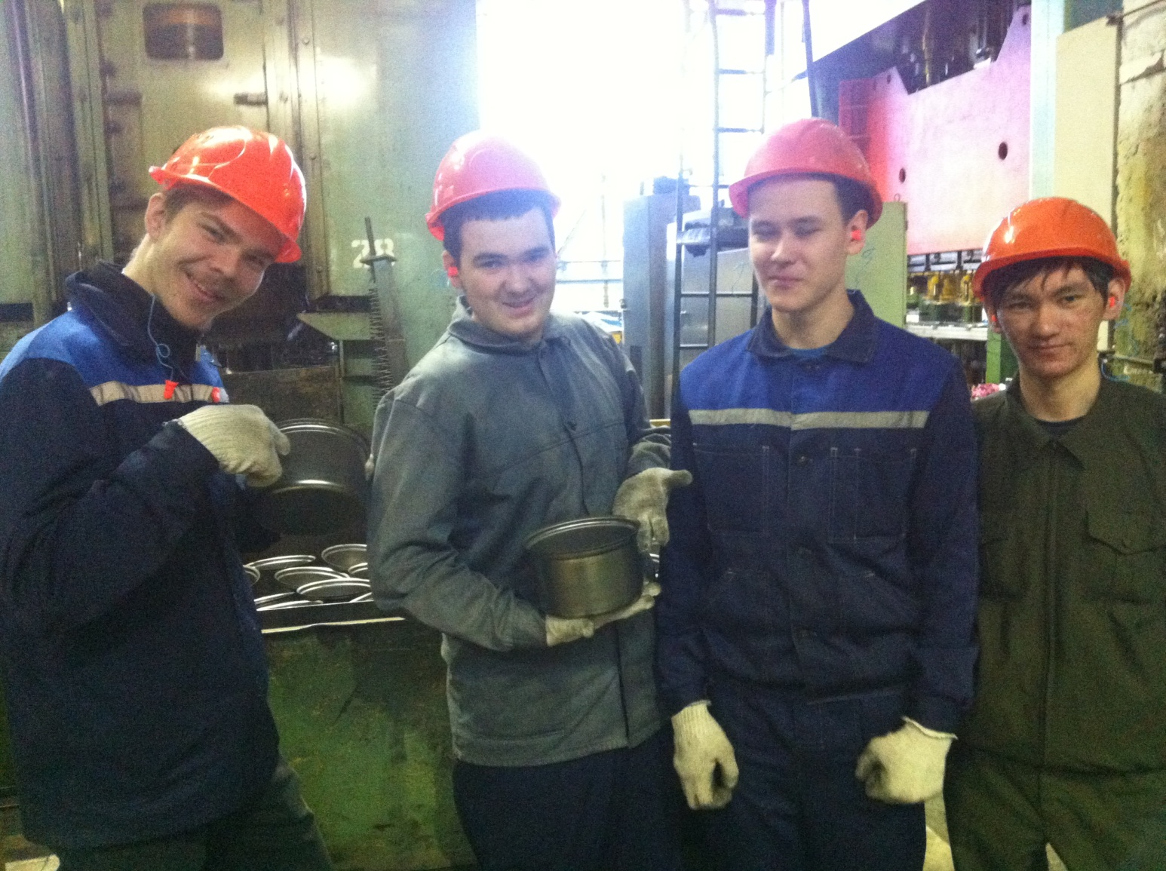

Slide 14
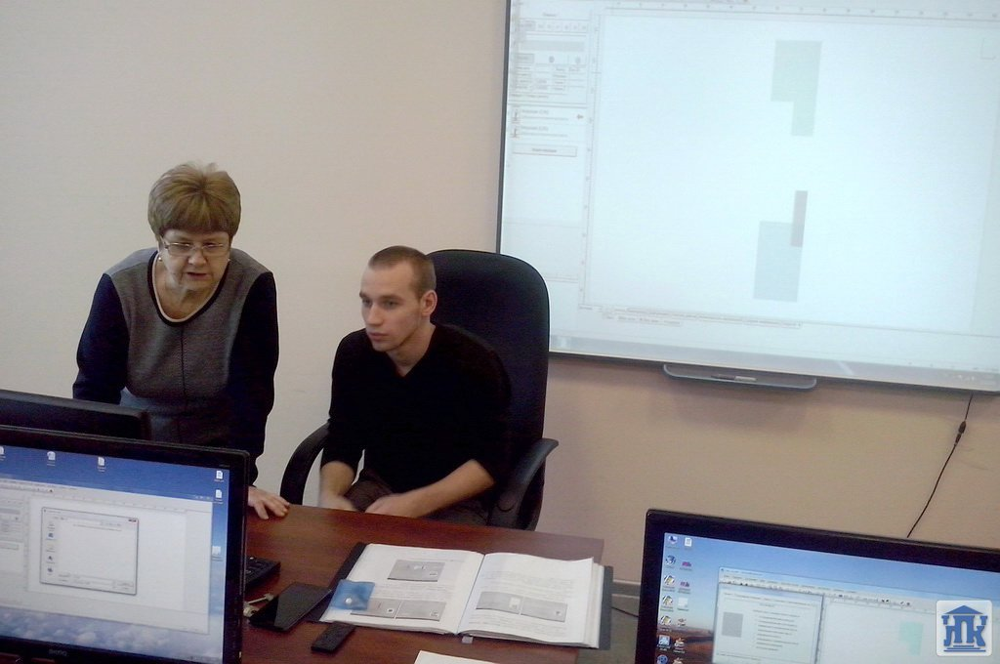
Участие студентов в мероприятиях разной направленности позволяет лучше выявить склонности каждого и в дальнейшем спроектировать его индивидуальную образовательную траекторию.

Slide 15
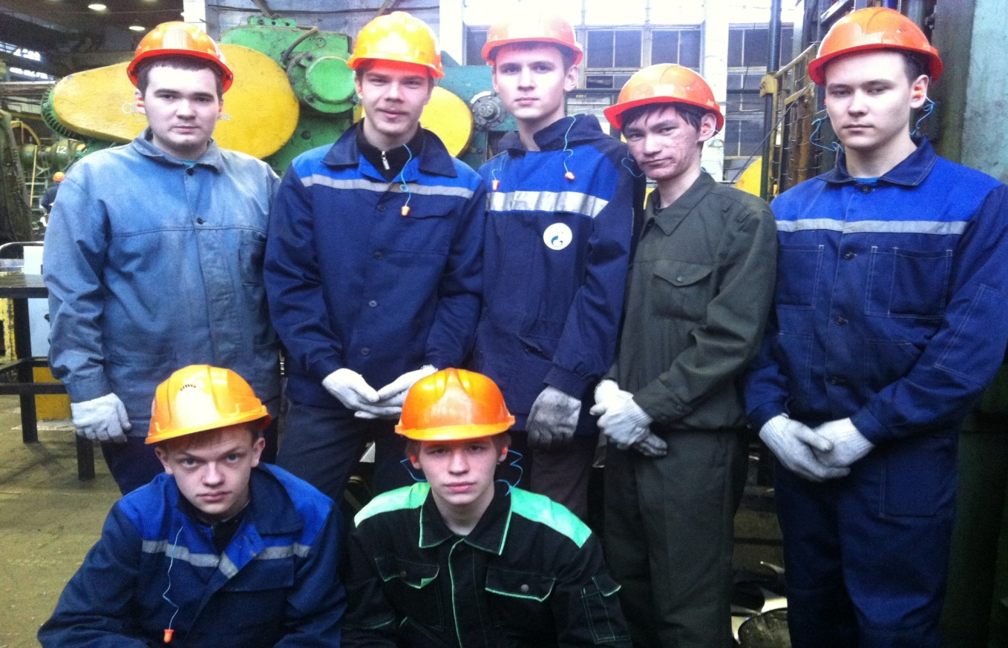
Кроме того, реализация педагогических условий способствует формированию профессиональной самостоятельности, моделирования профессиональной карьеры и способствует профессионально-личностному становлению студентов.

Slide 16
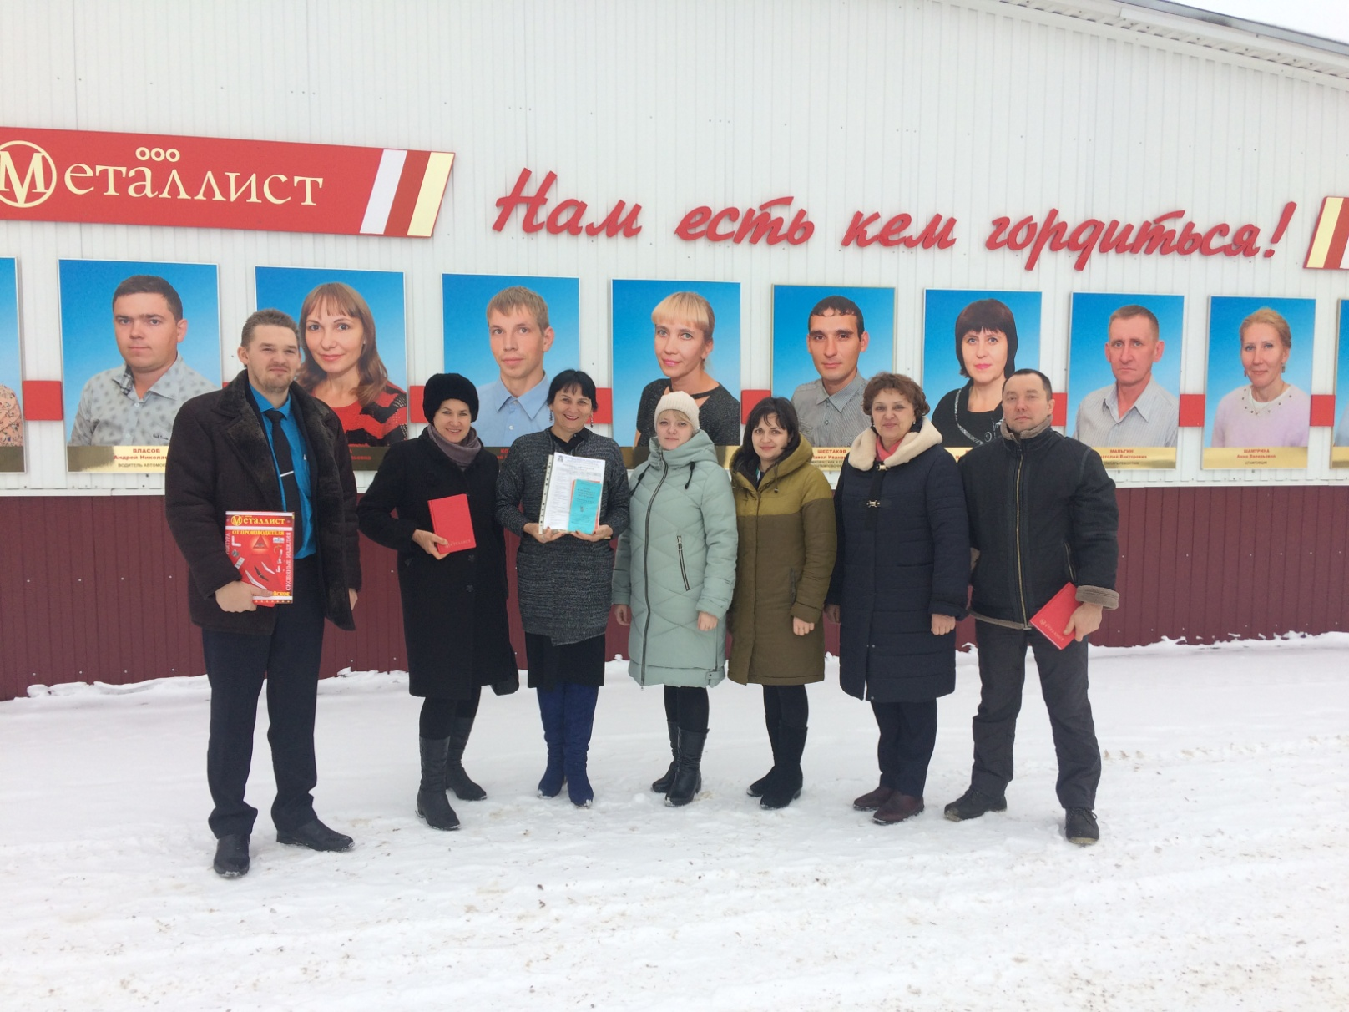
Спасибо за внимание
Спасибо за внимание

